Slide 1
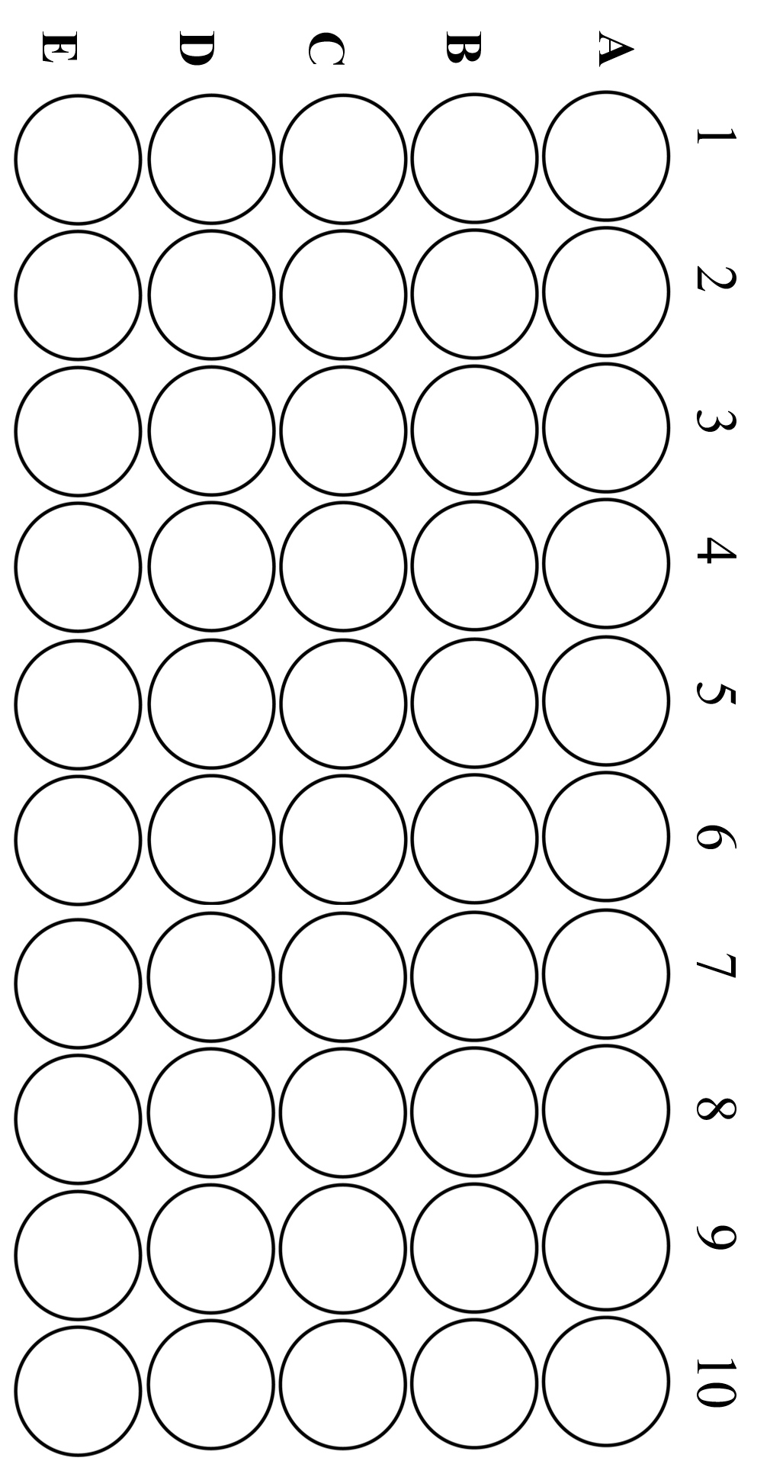
1
11.18
03.03.06
1
6
03.03.07
2
5
03.03.08
3
03.03.08
4
*

Slide 2
2
11.18
03.03.04
2
7
12
03.03.05
8
11
03.04.04
01.18
01.18
01.18
01.19
01.22
01.19
01.20
01.18
01.18
9
01.20
01.22
01.20
01.21
03.04.05
01.21
01.10
01.20
10
*
*

Slide 3
3
11.18
03.04.05
3 *
13
*
*
*
*
*
*
18
01.18
*
03.05.01
01.30
01.22
01.18
*
*
01.21
01.20
01.18
01.18
*
14
03.05.02
*
*
01.20
14
*
01.20
01.20
*
01.23
*
*
01.28
01.20
03.05.03
*
15
*
01.18
*
01.19
15

Slide 4
4
11.19
03.05.03
4 *
19
01.20
01.19
01.18
01.18
03.05.H2
*
01.18
24
*
*
*
01.20
01.23
*
*
01.22
01.22
01.20
01.22
03.05.H4
*
20
01.20
01.20
01.22
01.19
01.20
01.18
23
01.19
*
01.25
03.16.12
02.04
03.05.06
01.23
*
*
*
21
01.23
01.30
01.21
22

Slide 5
5
03.05.08
*
25
*
01.18
01.20
*
*
10.23.01
01.14
30
01.18
03.05.14b
01.20
*
*
*
*
*
*
*
*
*
*
26
*
*
*
*
*
*
01.18
01.22
*
01.20
01.18
01.23
01.18
01.21
01.22
*
*
03.22.05
*
03.22.05
27
03.23.06
01.19
03.23.03
01.19
03.22.02
*
*
28
01.28

Slide 6
6
11.19
03.16.07
*
31
01.20
*
02.15
03.16.07R
*
03.16.07
*
03.16.08
01.19
*
36
03.16.08
01.23
01.21
*
03.04.07
01.20
01.20
03.04.03
01.20
01.20
01.21
01.21
01.23
01.22
02.01
01.23
35
03/05.15b
01.19
*
*
*
*
01.18
*
*
*
01.18
33
01.18
01.21
01.10
01.16.12
01.18
01.22
01.18
34
*
01.22

Slide 7
7
11.20
03.04.10
01.25
37
01.20
01.20
01.20
02.02
03.05.09 (4?)
01.21
01.22
03.05.04
01.22
03.05.04
01.20
01.25
01.24
42
03.04.06
01.23
01.22
01.22
01.24
01.23
01.28
38
01.31
01.23
01.23
01.26
01.24
02.01
01.24
03.04.07
41
01.24
03.16.01
01.20
03.16.01
*
01.18
01.19
01.26
01.18
03.16.02
*
01.19
01.18
01.19
01.23
01.21
39
01.27
01.18
07.19.09
07.19.09
07.19.04
40

Slide 8
8
11.20
07.14.04
43
07.19.08
48
03.02.11
01.26
03.02.11
01.21
02.03
01.24
01.28
01.23
01.20
01.21
01.24
01.25
01.24
03.02.11
01.24
03.08.01
44
01.24
01.26
01.20
01.28
03.08.02
01.20
01.24
03.08.06
01.26
47
01.22
01.24
01.21
02.05
10.23.05
*
01.22
*
01.24
01.20
10.23.07
*
10.23.09
01.23
*
03.05.26
45
01.20
01.17
02.05
01.25
01.22
01.26
03.17.05
46
01.28

Slide 9
9
11.20
03.08.03
01.20
49
01.20
01.20
01.24
01.24
01.24
01.25
10.23.02
01.22
54
*
*
01.20
01.28
01.20
01.22
01.24
01.24
01.22
01.20
01.20
01.18
50
*
01.23
01.19
01.19
01.20
07.19.H
53
03.17.05
01.19
01.19
01.19
03.17.05
01.23
03.06.03
01.19
*
*
01.21
07.19.08
03.06.02
57
01.20
01.17
01.29
10.23.02
03.08.07
01.20
01.20
01.20
52
01.20
01.20

Slide 10
10
11.20
03.08.06
01.20
01.24
01.24
01.27
02.05
60
01.24
01.22
01.24
03.07.03
01.21
01.22
01.22
01.21
01.20
01.20
02.21
01.21
56
01.20
01.20
01.20
01.20
01.20
01.20
01.20
59
01.20
01.20
01.22
01.23
01.26
03.08.09
01.20
01.20
01.27
01.23
01.27
01.20
01.27
01.20
03.08.10
57
01.20
01.29
01.24
01.31
02.01
02.19
01.24
58
02.21
01.24

Slide 11
11
11.21
07.19.01
61
66
07.19.02
62
07.19.03
65
07.19.04
63
64

Slide 12
12
11.22
07.18.02
67
07.19.02
72
01.31
01.20
01.23
01.24
01.24
68
01.26
01.21
03.17.14
01.23
01.24
01.24
02.05
02.05
71
01.24
01.27
01.26
01.21
01.24
01.20
69
01.27
03.03.09
*
03.16.05
01.20
*
01.22
70
01.20
01.20

Slide 13
13
11.25
02.01.09
01.28
73
01.27
01.24
02.02
03.03.10
01.28
78
01.26
01.28
01.24
01.24
01.27
01.25
01.24
01.27
01.28
01.25
03.03.13
02.02
01.26
01.25
01.20
74
01.28
03.04.09
01.27
01.24
01.25
01.25
01.26
77
01.23
01.25
01.27
01.24
01.25
01.25
03.04.08
01.28
01.26
01.29
01.26
01.29
75
01.29
01.28
01.28
01.28
01.28
01.28
03.04.12
76
01.29
01.24

Slide 14
14
11.26
10.23.03
02.03
79
01.28
02.01
10.23.09
84
01.28
01.29
01.27
01.30
01.26
02.03
01.30
10.23.09
01.23
01.27
01.30
01.30
80
01.29
01.28
02.02
02.06
01.26
83
01.28
01.28
10.23.09
01.28
01.28
01.26
01.31
02.03
03.16.15
01.21
01.21
01.24
01.21
03.03.01
01.23
81
03.05.12
01.27
01.27
01.26
03.05.13
01.25
01.27
01.26
82
01.26
01.26

Slide 15
1
11.26
03.05.13
01.25
85
01.28
01.25
01.28
01.26
03.04.04
01.22
02.01
01.28
88
01.27
01.28
01.23
01.27
01.28
01.26
02.05
01.31
04.09.07
01.30
04.09.10
10.23.11
01.25
86
87

Slide 16
16
12.03
03.04.10
02.03
01.30
01.30
02.05
02.04
03.03.06
02.03
02.04
02.04
02.02
01.31
02.05
02.05
03.03.06
01.30
01.31
02.05
01.30
01.30
02.02
07.19.01
07.19.05
07.19.21R
07.19.06

Slide 17
Key (all potential data arrangements) X, Y, Z are variables MM – Month (01 to 12) DD – Day (01 to 31) * - Denote a red pen mark in the physical copy of the maps. Possibly tissue samples?
Start Date
Population
Flower Date
MM.DD
XX.YY.ZZ
MM.DD
Population
Quadrant #
Flower Date
XX.YY.ZZ
X to XX
MM.DD
Start Date
Population
MM.DD
XX.YY.ZZ
Population
Quadrant #
XX.YY.ZZ
X to XX
Population
Flower Date
XX.YY.ZZ
MM.DD
Quadrant #
Flower Date
X to XX
MM.DD
Population
XX.YY.ZZ
Quadrant #
X to XX
Flower Date
MM.DD
Data Priority Summary (most to least)
Start Data > Population > Quadrant > Flower Date

